Slide 1
霍耳效应

Slide 2
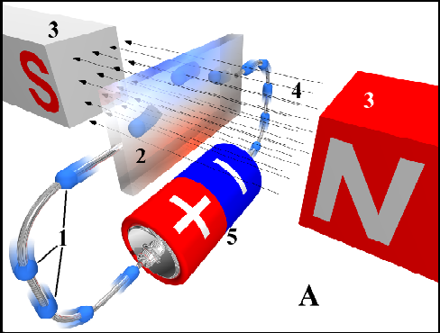
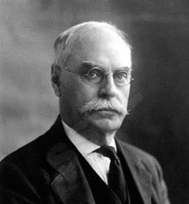
霍耳效应
在一个通有电流的导体板上，垂直于板面施加一磁场，则平行磁场的两面出现一个电势差，这一现象是1879年美国物理学家霍耳发现的，称为霍耳效应。该电势差称为霍耳电势差 。

Slide 3
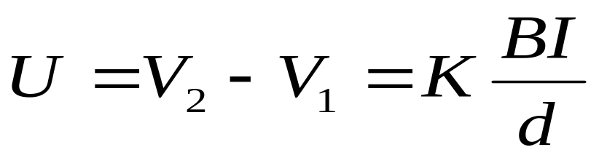






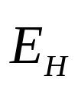



实验指出，在磁场不太强时，霍耳电势差 U与电流强度I和磁感应强度B成正比，与板的宽d成反比。
K称为霍耳系数，仅与材料有关。

Slide 4




霍耳电势差和载流子的电荷有关：

Slide 5
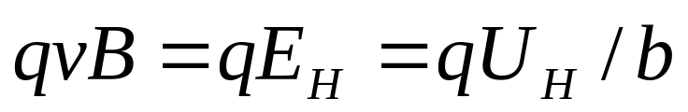

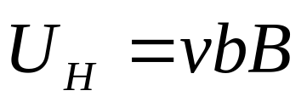
导体中运动的载流子在磁场中受到洛仑兹力发生偏转，正负载流子受到的洛仑兹力刚好相反，在板的上下底面积累了正负电荷，建立了电场 E_{H} ，形成电势差。
导体中载流子的平均定向速率为v，则受到洛仑兹力为qvB，上下两板形成电势差后，载流子还受到一个与洛仑兹力方向相反的电场力qE_{H} ，二力平衡时有：
+
+
+
+
×
E_{H}
B
-
-
-
-

Slide 6
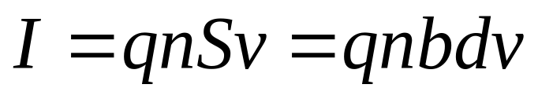
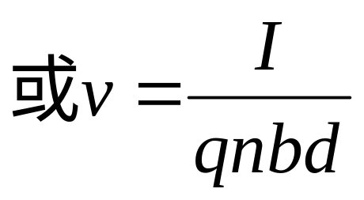
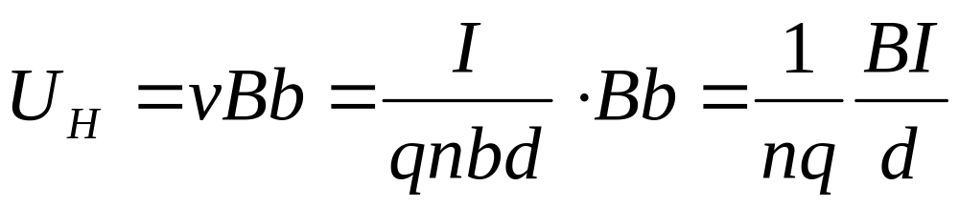
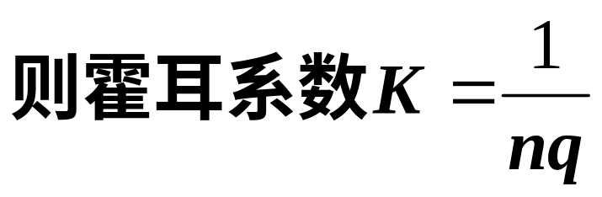
设载流子浓度为n，则电流强度与载流子定向速率的关系为：
+
+
+
+
×
E_{H}
B
-
-
-
-

Slide 7
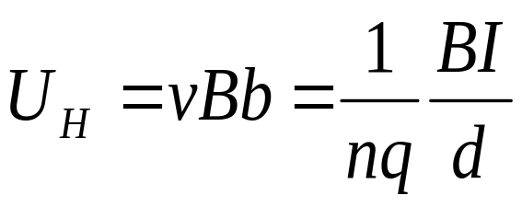
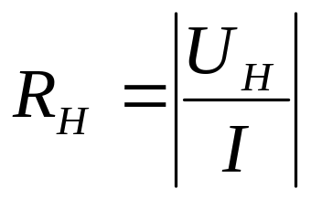
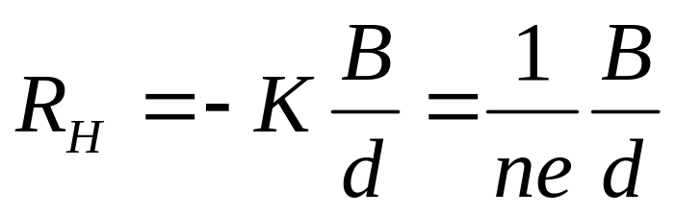
Ha11电阻R_{H}
若载流子——电子，引入正值Ha11电阻R_{H}

Slide 8
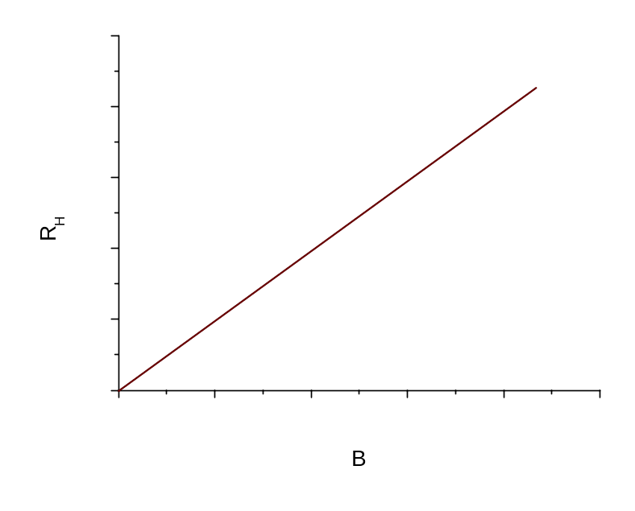
霍尔效应的霍尔电阻

Slide 9




磁流体发电
I
气体在3000K高温下将发生电离，成为正、负离子，将高温等离子气体以1000m/s的速度进入均匀磁场B中
+
+ + +
高温等离子气
×
×
×
×
×
×
+
－
– – –
正电荷聚集在上板，负电荷聚集在下板，因而可向外供电。
–

Slide 10
总结：
在磁场中，正负电荷沿相同方向运动，电流贡献相反，受到磁场力方向相反，偏转方向相反，形成霍尔电压指向相同。
在磁场中，正负电荷沿相反方向运动，电流贡献相同，受到磁场力方向相同，偏转方向相同，形成霍尔电压指向相反。

